Slide 1


Imobiliária
Dante sua casa em um instante
Notes:
Fazer uma espécie de carrossel com imagens
Redes do sites

Slide 2
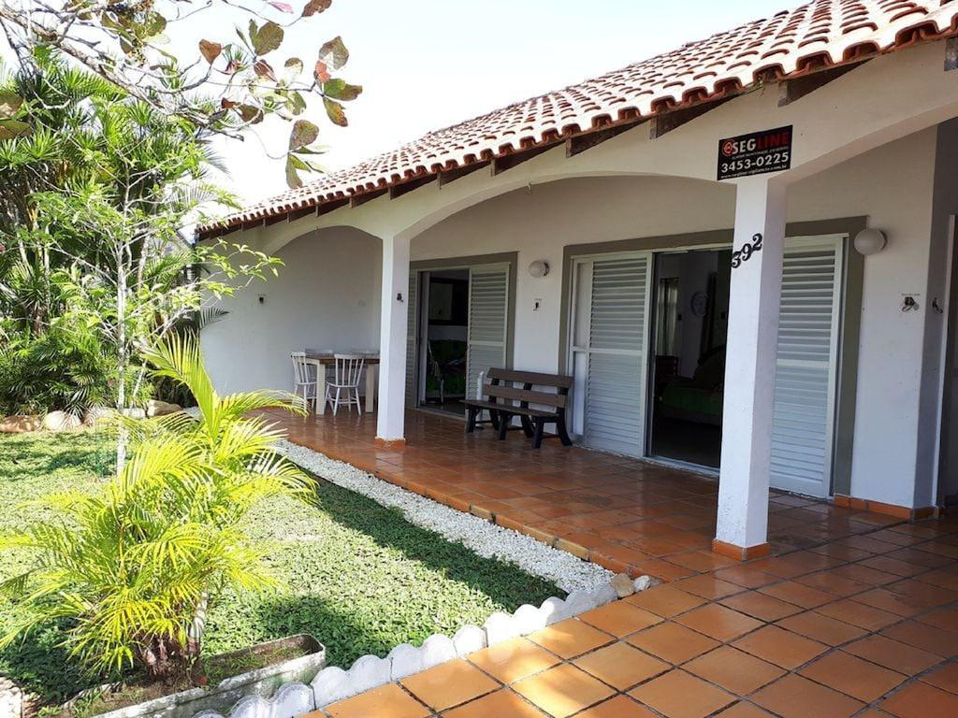
Por apenas R$3,400 mobiliada localizada em Guaratuba no bairro jardim novo
Localizado perto do parque estadual e em em bom estado
Localizado a somente 2km da praia nova

Slide 3
Localizados em Guarapuava Rua Laurentino
Ligue agora +45 9999-9999 e agende já

